Slide 1
Тема: Реализация государственной политики в сфере обеспечения прав коренных, малочисленных народов Севера.
Подготовила
студентка гр. ГМУ 20.01. Соловейко Валерия Сергеевна
Научный руководитель
доктор ист. наук, профессор Носова Наталья Петровна

Slide 2
Объект исследования: общественные отношения, связанные с государственной политикой в сфере обеспечения прав коренных малочисленных народов Российской Федерации.
Предмет исследования: правовой статус коренных малочисленных народов России.
Цель исследования: изучение правовых и практических проблем государственной политики в сфере обеспечения прав коренных малочисленных народов России на современном этапе развития страны.

Slide 3
Основное понятие
КОРЕННЫЕ МАЛОЧИСЛЕННЫЕ НА­РОДЫ СЕВЕРА (КМНС) - осо­бые груп­пы на­се­ле­ния в Российской Федерации, про­жи­ваю­щие на терри­то­ри­ях севера тра­ди­ци­он­но­го рас­се­ле­ния их пред­ков, сохраняю­щие тра­ди­ци­он­ные об­раз жиз­ни, хо­зяй­ст­во­ва­ние и промыслы.

Slide 4
Нормативно-правовое регулирование государственной политики в сфере обеспечения прав КМНС
Конституция Российской Федерации (принята всенародным голосованием 12.12.1993 с изменениями, одобренными в ходе общероссийского голосования 01.07.2020);
Федеральный закон «О гарантиях прав коренных малочисленных народов Российской Федерации» от 30 апреля 1999 г. № 82-ФЗ;
Федеральный закон «Об общих принципах организации общин коренных малочисленных народов Севера, Сибири и Дальнего Востока Российской Федерации» от 20 июля 2000 г. № 104-ФЗ;
Постановление Правительства Российской Федерации от 29 декабря 2016 года № 1532 «Об утверждении государственной программы Российской Федерации «Реализация государственной национальной политики»;
Устав (Основной Закон) Ямало-Ненецкого автономного округа (в редакции Закона от 11.02.2004 года № 4-ЗАО

Slide 5
Проблемы в реализация государственной политики в сфере обеспечения прав КМНС:
Недостаточная проработка в законодательстве Российской Федерации;
В местах компактного проживания малочисленных народов высок уровень безработицы, денежные доходы ниже среднероссийского показателя;
Кризисный характер приобретает ситуация в сфере образования, здравоохранения и культуры.

Slide 6
Перспективы развития государственной политики в отношении КМНС:
активная поддержка со стороны органов государственной власти и местного самоуправления общинных и иных форм самоорганизации коренных народов через бюджетную и налоговую политику;
создание механизмов для участия в совместном управлении ресурсами коренных малочисленных народов Севера, закрепленных законодательно;
помощь со стороны государства в изучении и фиксации норм обычного права для локальных групп с перспективой использования этих знаний для более полного применения новых федеральных законов, учитывающих обычаи и традиции коренных народов Севера.

Slide 7
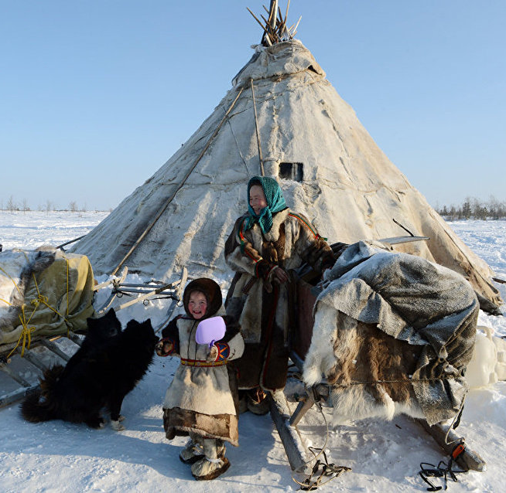
Спасибо за внимание!

